Slide 1


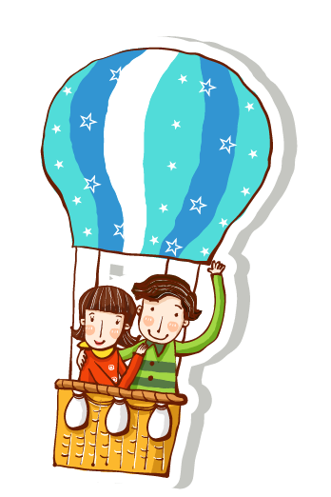






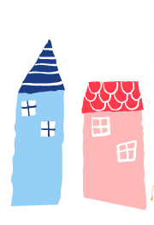

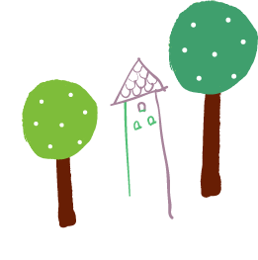
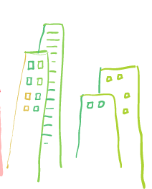

Thứ… ngày… tháng… năm…
Chủ điểm: Việt Nam mến yêu
ƹ
Bài 1 – Tiết 3
Viết chữ hoa:

Slide 2


Luyện viết chữ

Slide 3

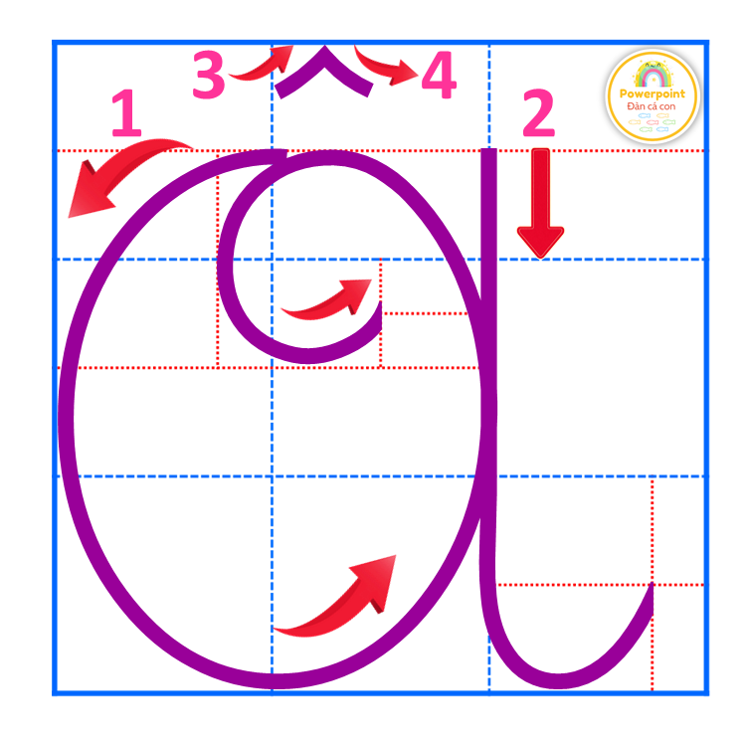

CÙNG TÌM HIỂU
Dấu mũ
Nét
móc ngược phải
Chữ Â được viết bởi 4 nét:
2 ô ly rưỡi
2 ô ly
2
ô ly rưỡi
1 ô ly
Nét cong kín
1 ô ly
2 ô ly
Gần 3 ô ly
Gần 3 ô ly

Slide 4

CÙNG QUAN SÁT

Slide 5
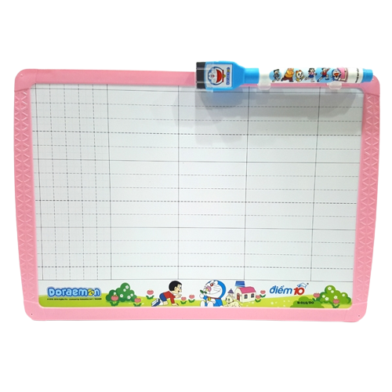
2 nét
xiên nhỏ
CÙNG LUYỆN VIẾT
Nét
móc ngược phải
Chữ Â được viết bởi 4 nét:
Nét cong kín
2
ô ly rưỡi
Viết vào
bảng con
Gần 3 ô ly

Slide 6

2 nét
xiên nhỏ
CÙNG LUYỆN VIẾT
Nét
móc ngược phải
Chữ Â được viết bởi 4 nét:
Nét cong kín
2
ô ly rưỡi
Viết vào VTV
Gần 3 ô ly

Slide 7
Luyện viết câu ứng dụng

Slide 8
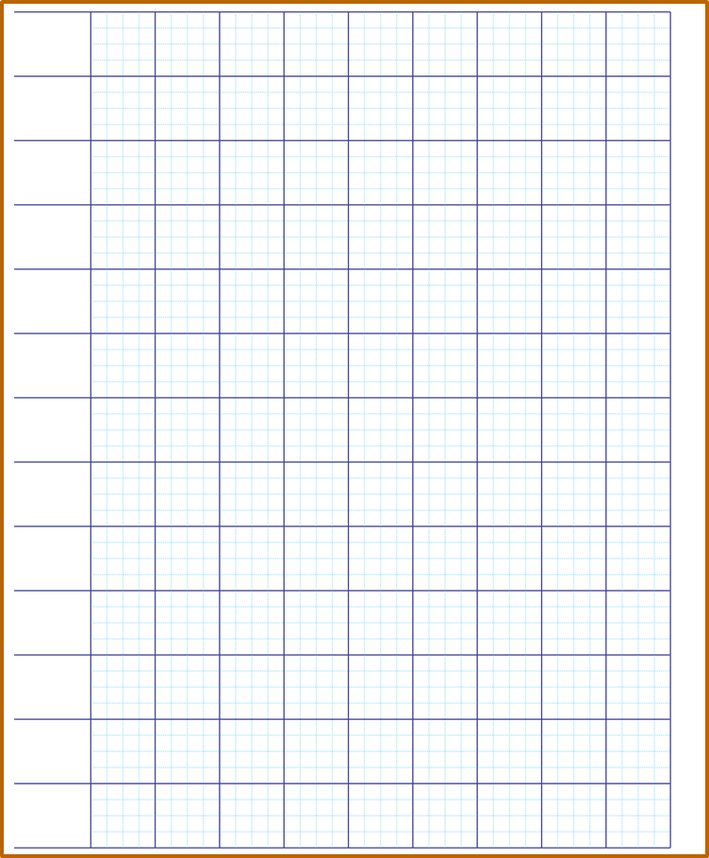


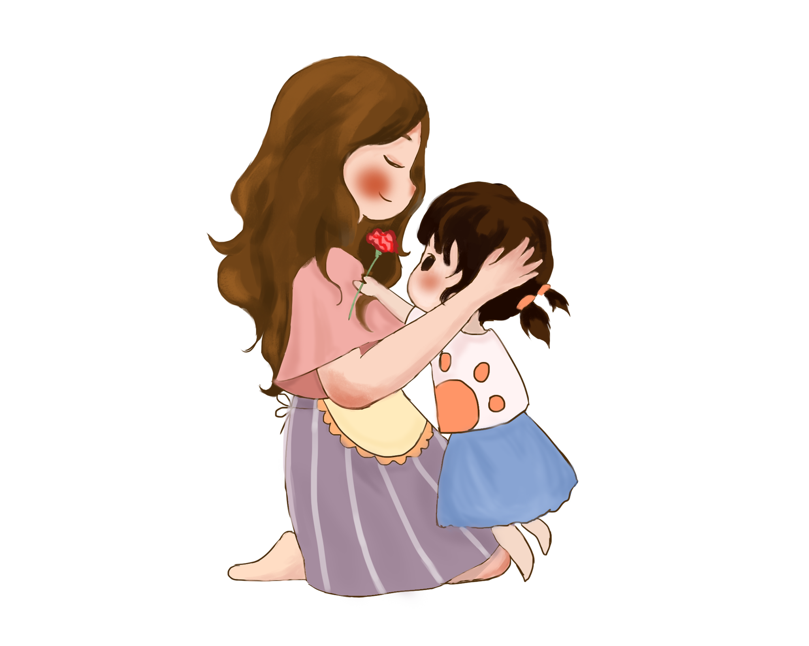

CÂU ỨNG DỤNG
Ý NGHĨA:
Ơn nghĩa sâu sắc, tình cảm đằm thắm.

Slide 9
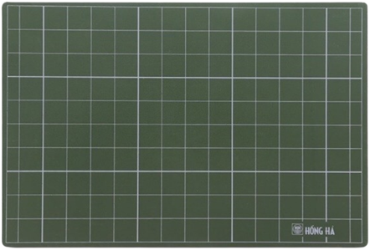

CÂU ỨNG DỤNG

Slide 10


VIẾT CÂU ỨNG DỤNG
Dấu ngã
đặt trên chữ i
Viết vào VTV
Dấu nặng
đặt dưới chữ ă
Em chú ý cách đặt dấu thanh nhé!

Slide 11
Luyện viết thêm

Slide 12
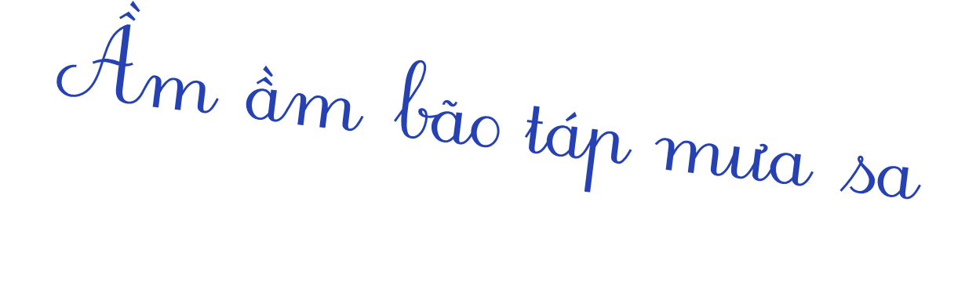
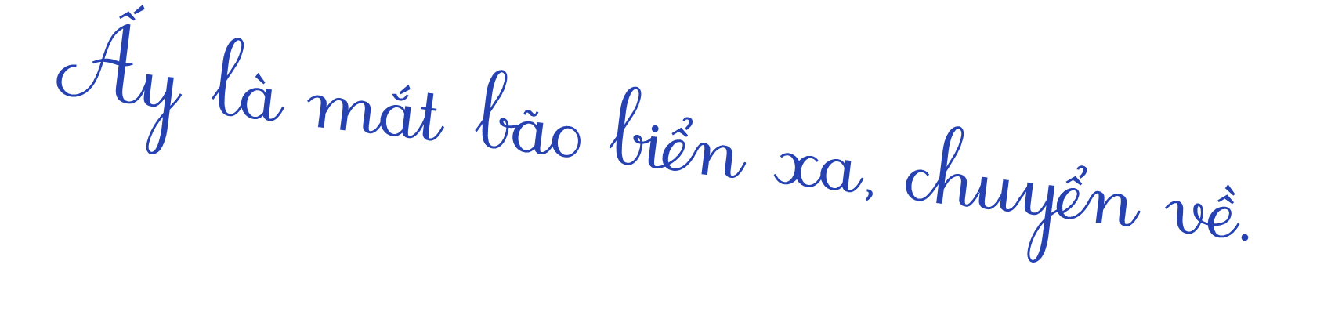


LUYỆN VIẾT THÊM

Slide 13

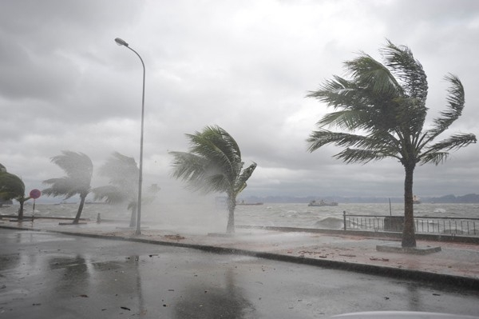
GV dạy và điều chỉnh nghĩa hợp lý theo ý của mình.
“bão táp mưa sa”
“bão táp mưa sa”
Là những hiện tượng thời tiết (mưa bão, lũ lụt) thường thấy ở các vùng khí hậu gần biển. Hiện tượng này liên tục xảy ra và rất dữ dội.

Slide 14
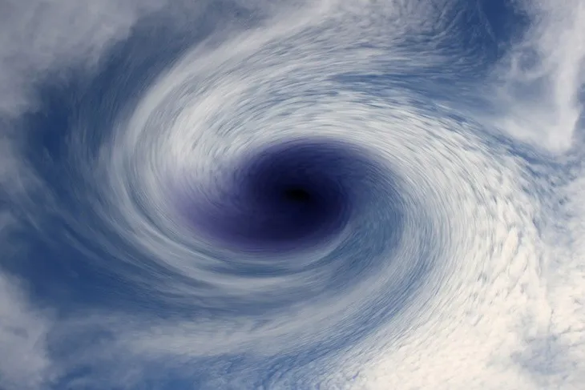
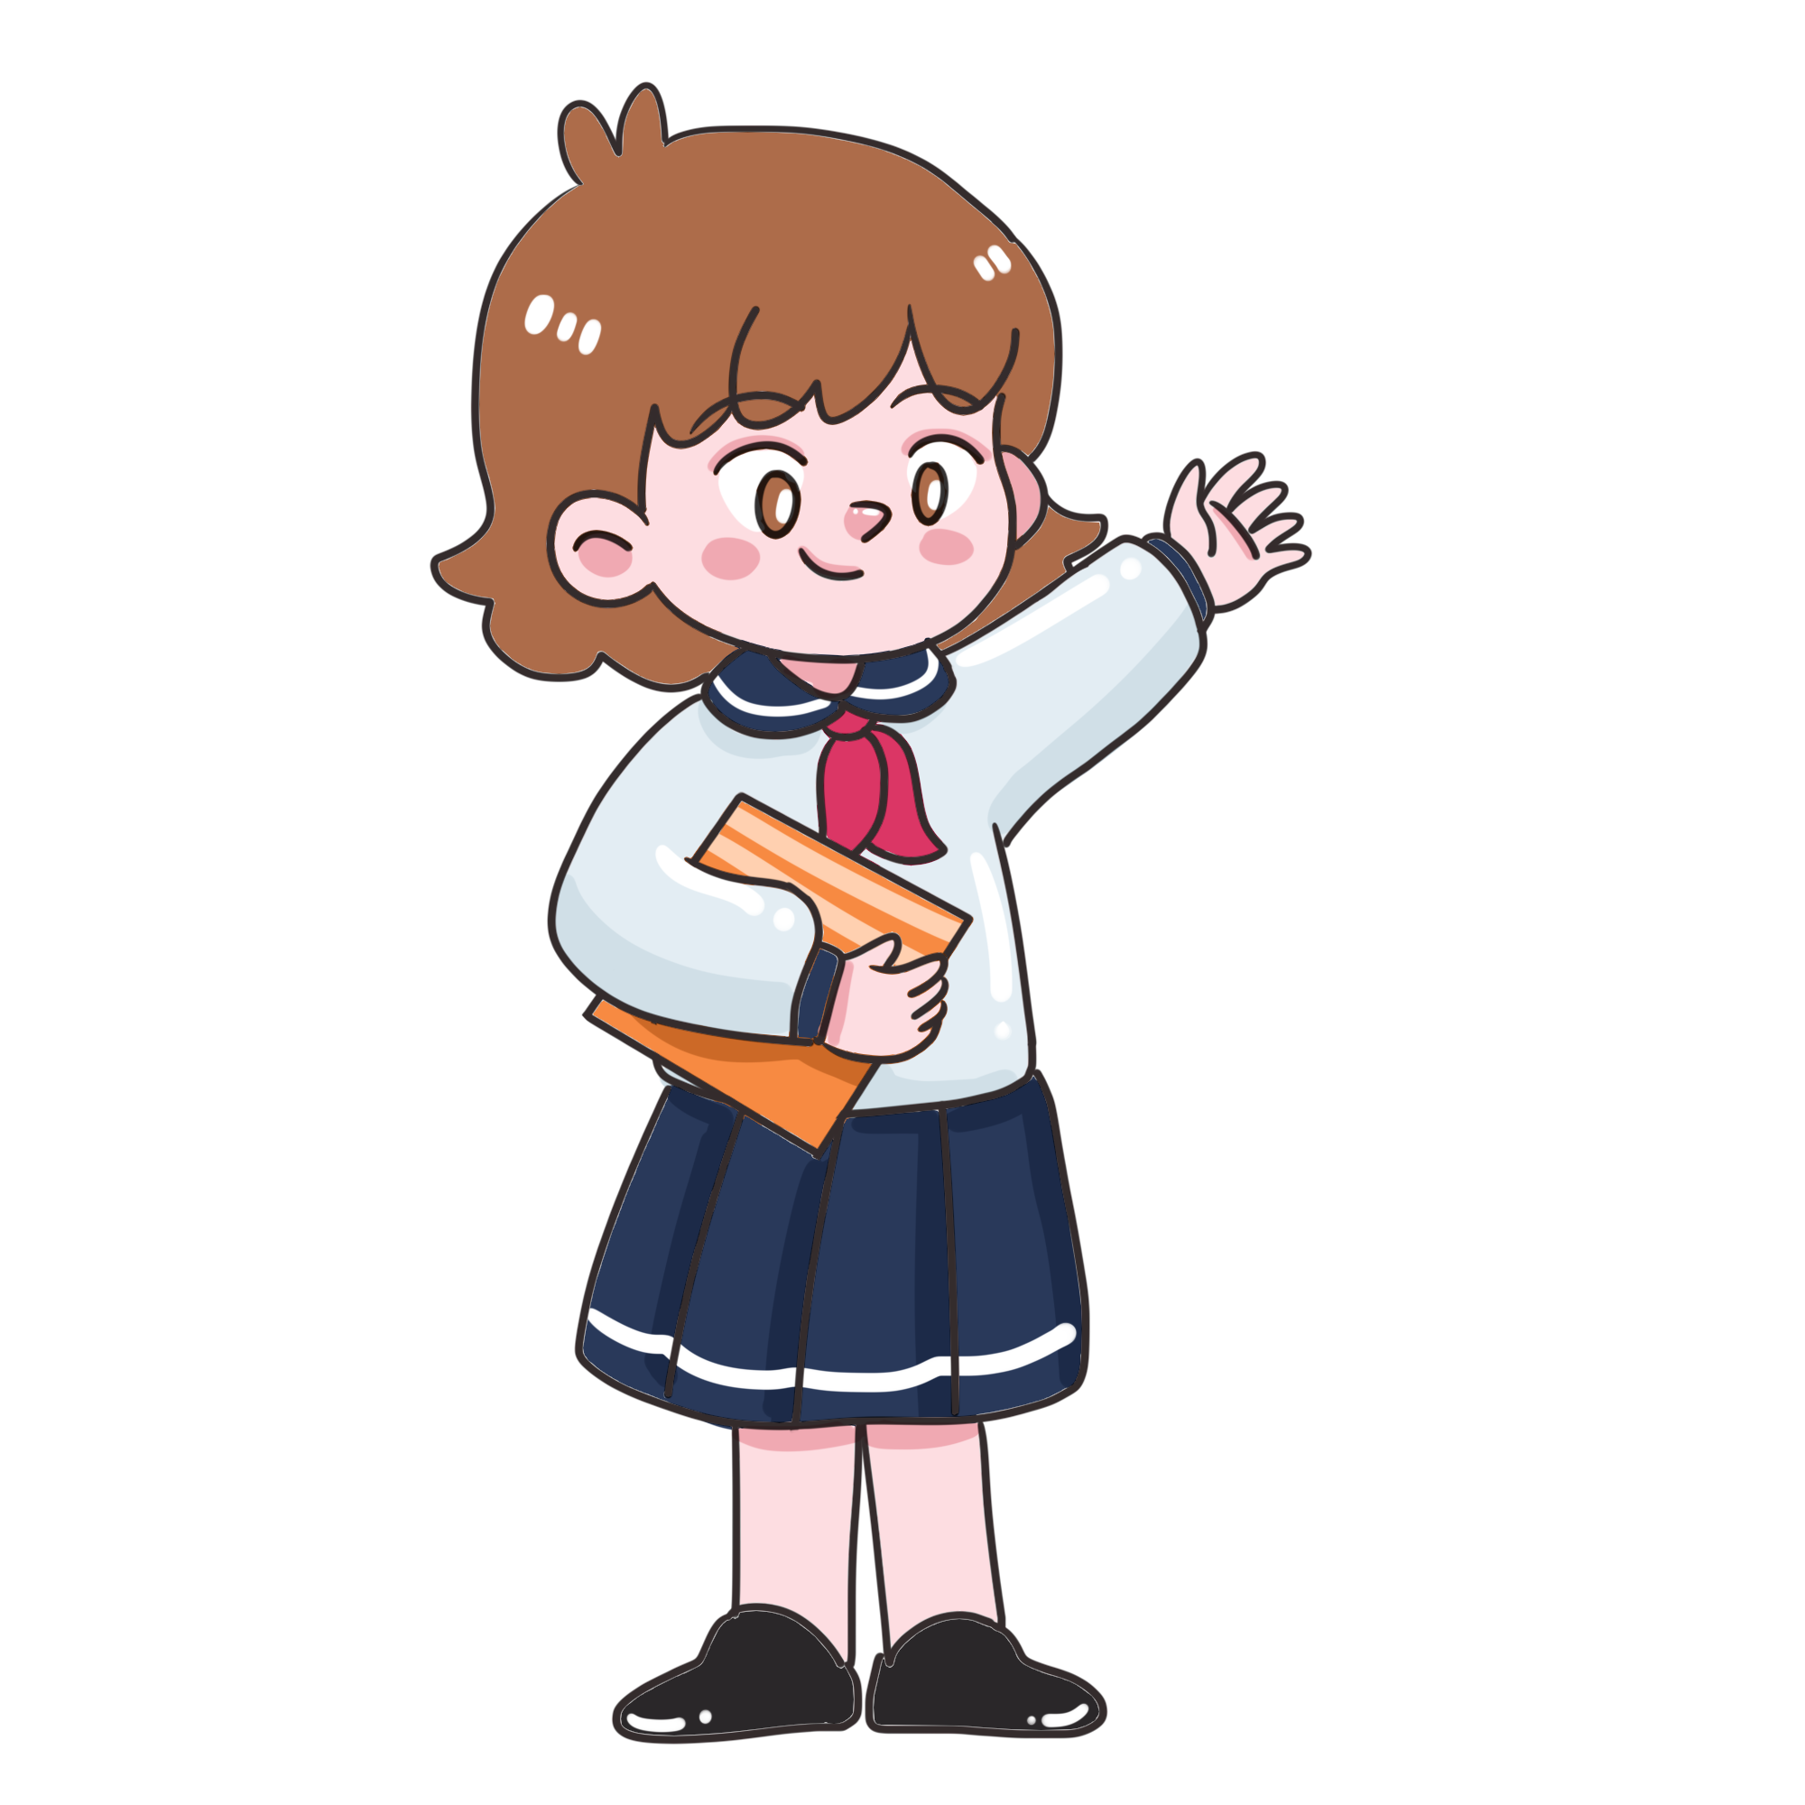
GV dạy và điều chỉnh nghĩa hợp lý theo ý của mình.
“mắt bão”
“mắt bão”
Notes:
Mắt bão – hay còn gọi là tâm bão được sinh ra khi cơn bão dần dần hình thành, các mây dông tập hợp nhiều hơn, tạo ra những dải mây mưa và chúng bắt đầu quay xung quanh một tâm ở giữa.

Slide 15
LUYỆN VIẾT THÊM
Viết vào VTV
Em chú ý cách đặt dấu thanh nhé!

Slide 16
TẠM BIỆT VÀ HẸN GẶP LẠI
ƹ

